Slide 1
Lamb Shift
岡田，上村，森山

Slide 2
目的
Lamb Shiftを検出する。

Slide 3
概要
Lamb ShiftとはDirac理論によると縮退している電子のエネルギー準位の差。

Slide 4
概要
電子に対し，電磁気的な高次の摂動による補正を施すことにより，このエネルギー準位のずれを説明出来る。

Slide 5
方法
2s_{1/2}水素原子の検出。
  水素分子から水素原子へ解離させる。
  水素原子を励起させる。
  電子増倍管で測定する。
Lamb Shiftの検出。
  励起させた水素原子に電磁波（RF）を当てる。
  当てる電磁波の周波数を変えてカウント数の変化を見る。

Slide 6
方法
2s_{1/2}水素原子の検出。
  水素分子から水素原子へ解離させる。
    水素分子を熱分離して、水素原子を作る。
    約2500Kに加熱したタングステンチューブの中を水素分子を通す。

Slide 7
方法
2s_{1/2}水素原子の検出。
  水素原子を励起させる。
    タングステンワイヤーからの熱電子を電位差で加速させ，水素原子に当てる。
    1s_{1/2} → 2s_{1/2s}

Slide 8
方法
2s_{1/2}水素原子の検出。
  電子増倍管で測定する。
    電子増倍管は金属面に励起された水素原子または電子が当たると電流が流れる装置。
    動作真空度：1.33×10⁻²Pa

Slide 9
方法
Lamb Shiftの検出。
  励起させた水素原子に電磁波（RF）を当てる。
    RFを発生させた同軸管の中に水素原子を通過させる。

Slide 10
方法
Lamb Shiftの検出。
  当てるRFの周波数を変えてカウント数の変化を見る。
    2s_{1/2}と2p_{1/2}のエネルギー準位差に対応するRFを当てた場合，水素原子が遷移する。
    2p_{1/2}は不安定ですぐに基底状態に落ちる。
    →カウント数が減る。
    Lambの原論文では1062MHz前後。
    昨年のP1の方の計算では1052.19MHz。

Slide 11
方法
Lamb Shiftの検出。
  当てるRFの周波数を変えてカウント数の変化を見る。
    RFの強度はLambの原論文での計算によると，
    3.4mw/cm²
    RFを通す同軸管の断面積が2.5cm²なので，
    8.5mw = 9.3dBm

Slide 12
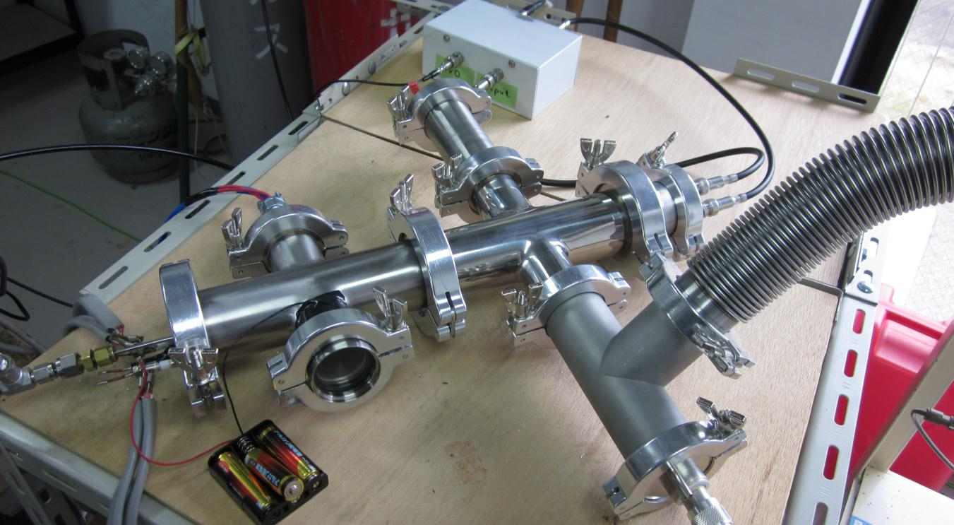
装置：チェンバー

Slide 13
装置：チェンバー

Slide 14
装置：真空ポンプ
ロータリーポンプ：10⁵〜10⁰Pa
ターボポンプ：10⁰〜10⁻⁴Pa

Slide 15
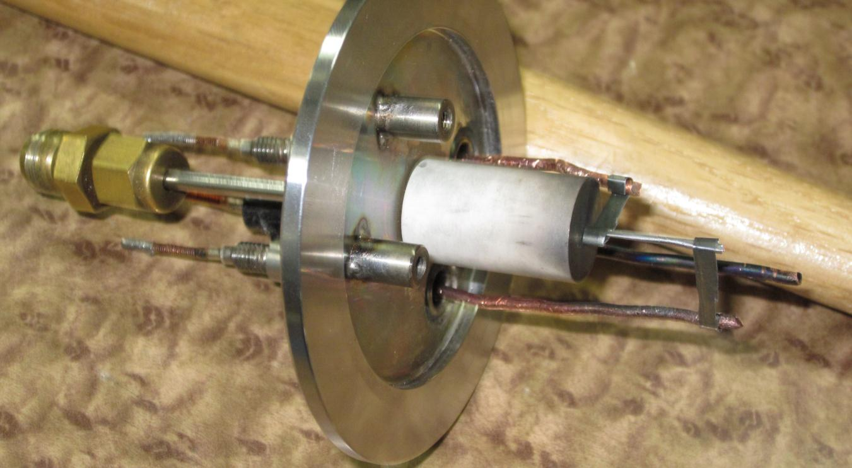
装置：Dissociator

Slide 16
装置：Dissociator

Slide 17
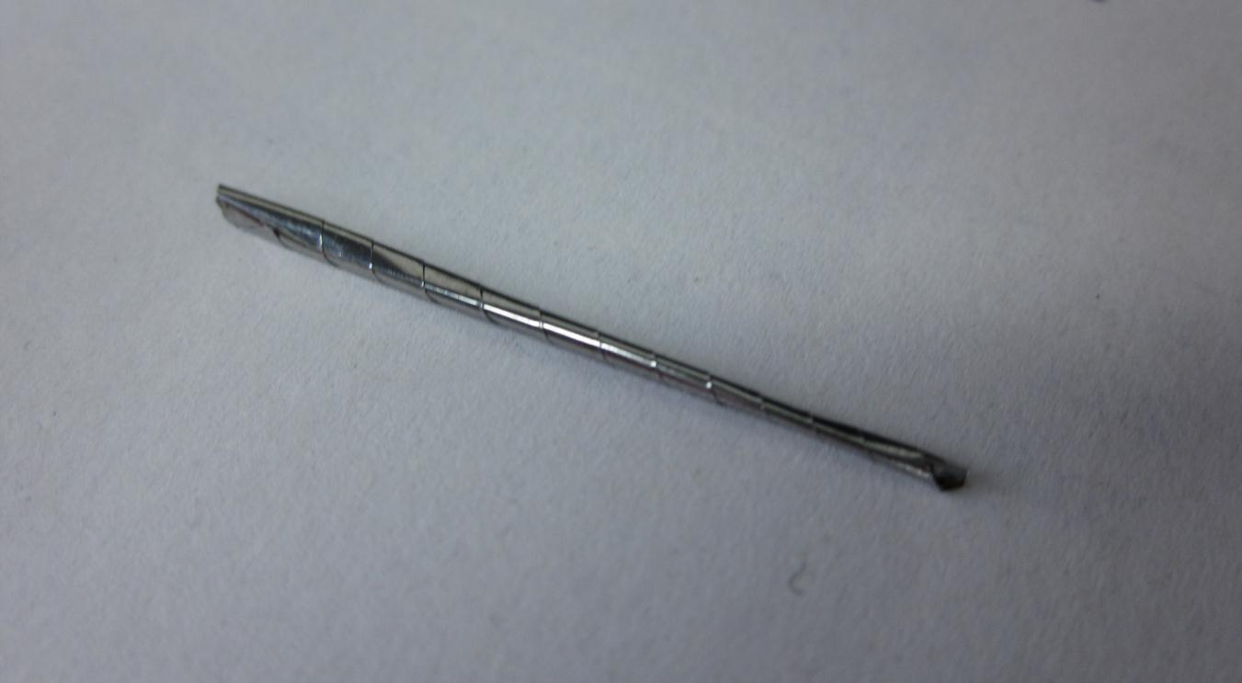
装置：Dissociator

Slide 18
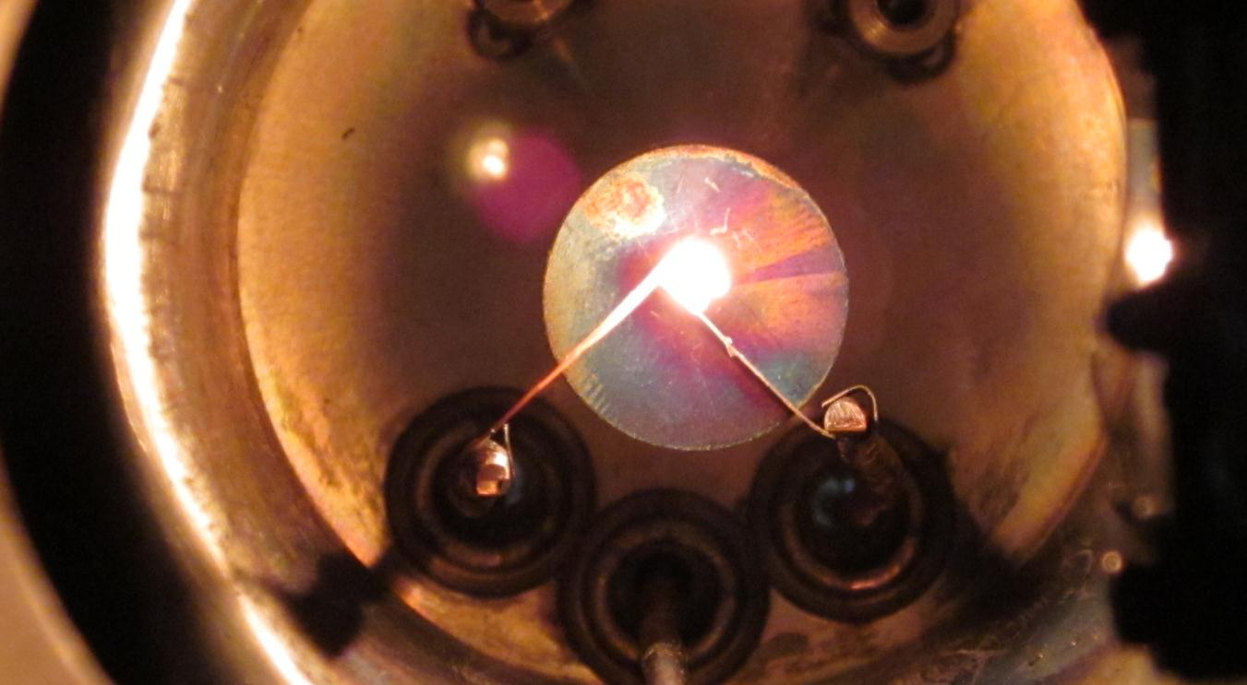
装置：Dissociator

Slide 19
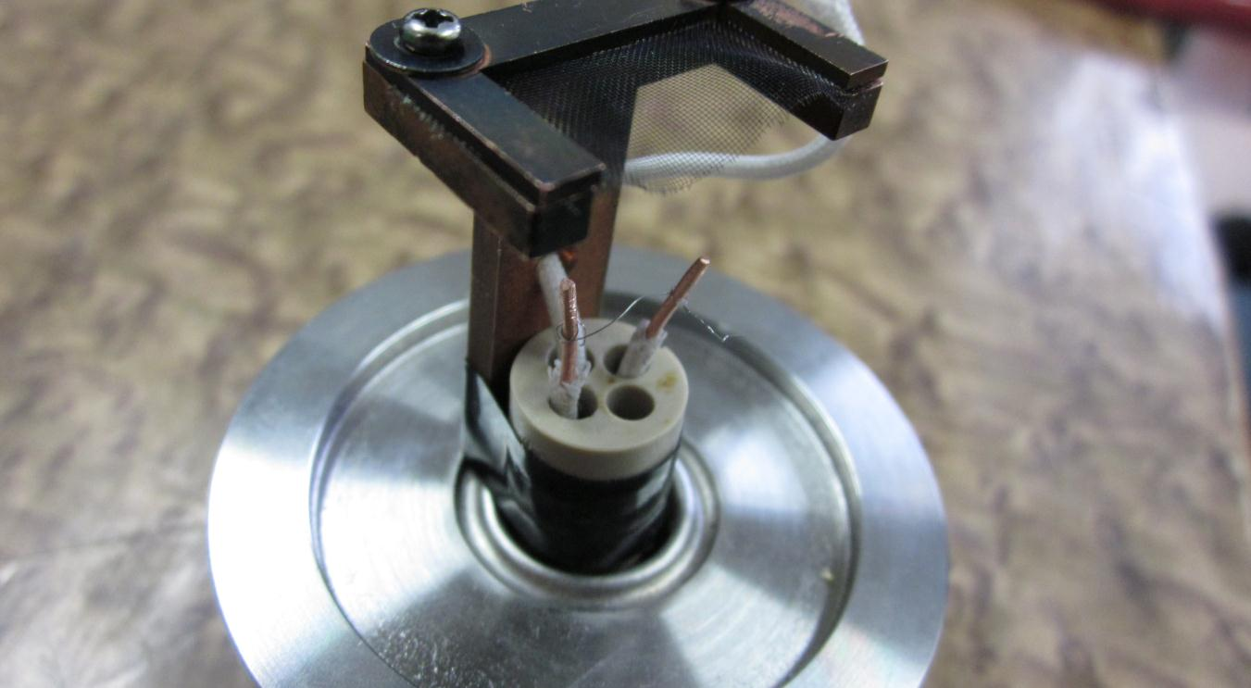
装置：電子銃

Slide 20
装置：電子銃

Slide 21
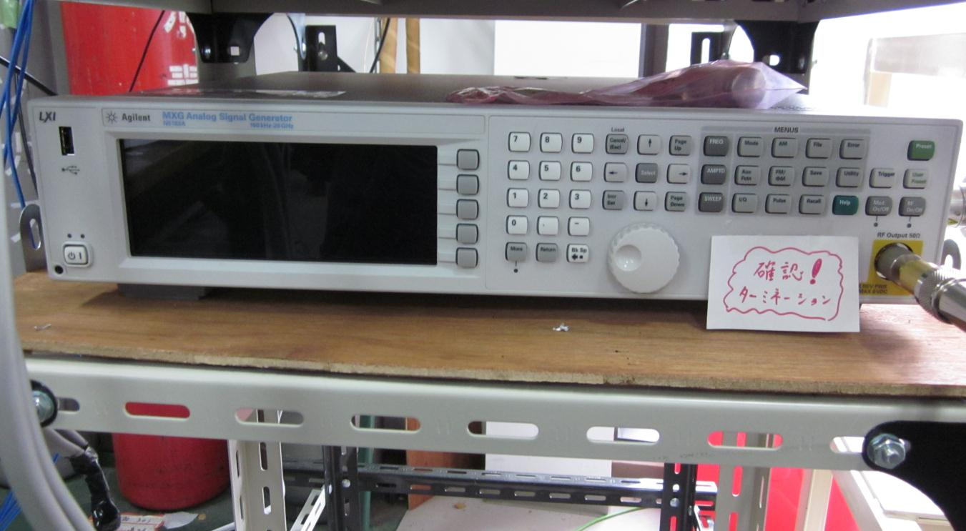
装置：RF Generator

Slide 22
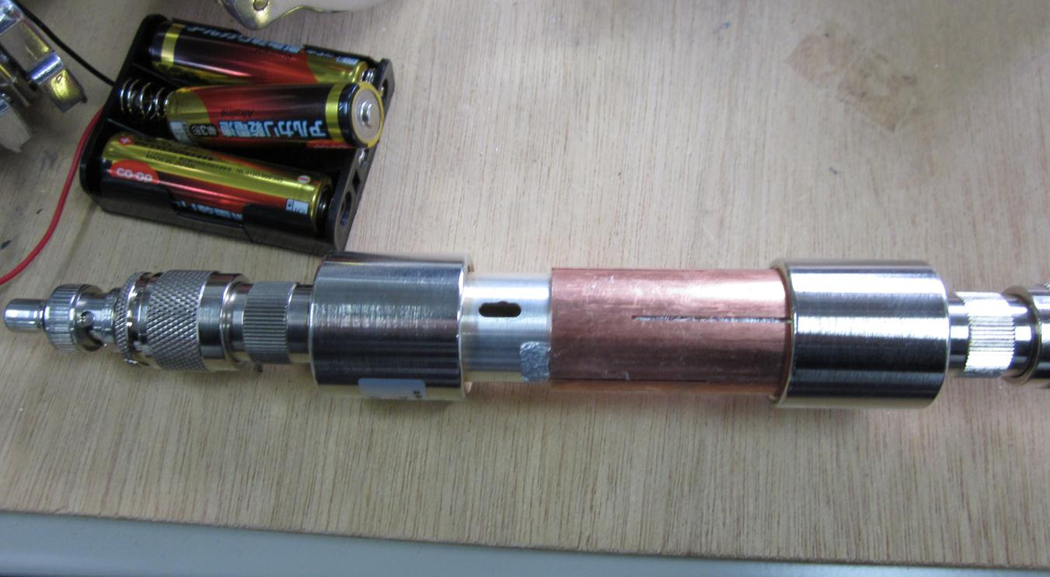
装置：RF Generator

Slide 23
装置：RF Generator

Slide 24
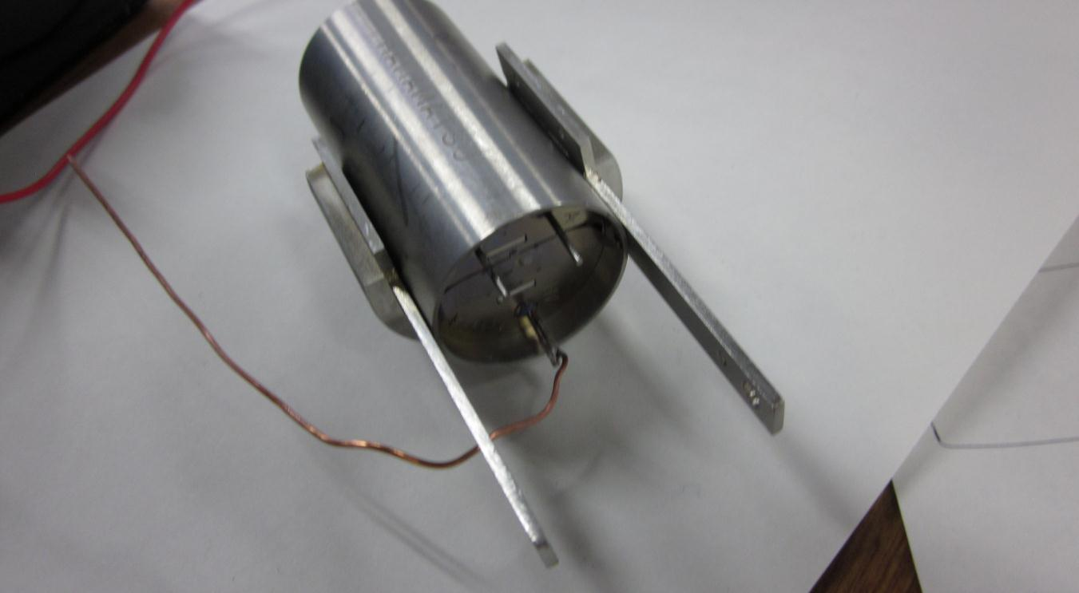
装置：電子増倍管（EMP）

Slide 25
装置：電子増倍管（EMP）

Slide 26
装置：計測

Slide 27
見つかった問題点と改善点
この実験で多くの問題が見つかり、多少は改善したと思うので、それについて書く。

Slide 28
ざっくり分けて問題は次の３つに分けられる
１ dissociator の問題
２ 電子銃の問題
３ 全体的な問題

Slide 29
Dissociator の問題
１ よく接触が切れる
真空を引き、dissociator を一度加熱するとほとんど確実に二度目はつかない。
→連続して実験ができないため、面倒である。
一度加熱するとタングステンが熱膨張によってふくらみ、止め具のモリブデンとの間の隙間が大きくなっているのではないか？

Slide 30
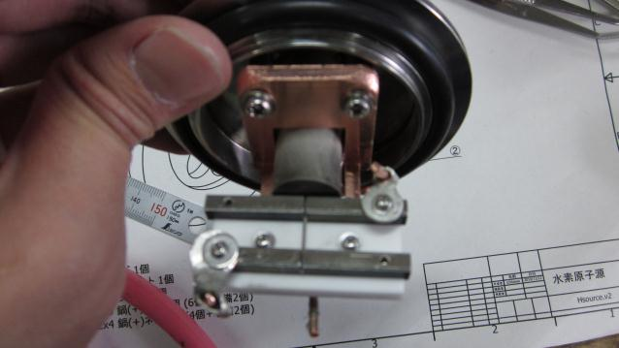
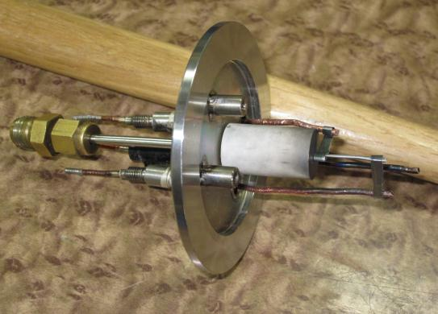
解決
止め具をなくした
before after
→
これにより一度加熱しても断線しにくくなった

Slide 31
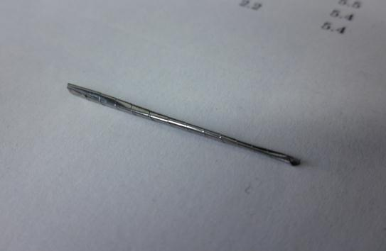
２ タングステンチューブがよく折れる。
しかも現在売っていないので手に入れるのが難しい
解決 「タングステンがないならモリブデンを使えばいい」
タングステンチューブの代わりにモリブデン（融点２８９６K）のリボンを巻いたものをチューブとして使うことにした。

Slide 32
３ Dissociatorから出ていると思われる電子によると思われる信号が大量にのる
 | Count/sec
何もつけないず、水素も入ってない状態 （4.3E-4Pa) | 2.2
Dissociatorだけ入れた状態 (4.2E-4Pa) | 5112.9

Slide 33
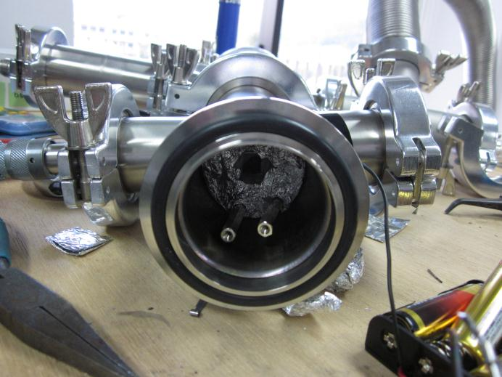
電子が邪魔なら電場をかければいい
右のように金属板を置いてグラウンドと接地させて、dissociatorを高電圧にすることで、dissociatorから出てくる電子をカットするようにした

Slide 34
電場ありとなしの場合のDissociatorからの信号の違い（4/2 17:54)
 | Count/sec
電場なし | 5112.9
電場あり | 0.2
確かにDissociatorからの電子が阻害されていることが分かる

Slide 35
電子銃の問題
１ 電子銃からの電子が大量に検出される
多少出るのはしかたないけれど、あまりに多くて水素の信号かどうか分からないので、次のように電子銃の形状を変えた。

Slide 36
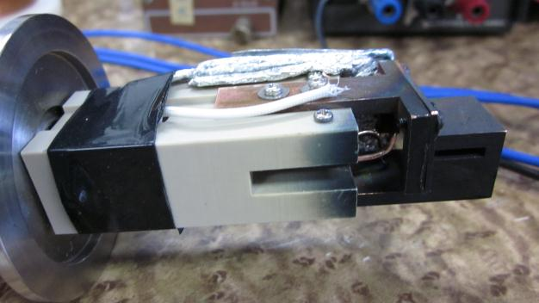
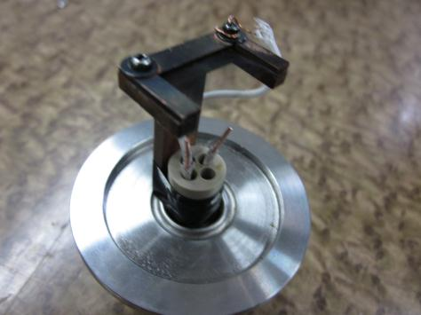
電子銃の形状を変えてみた
先端の銅板は電場が外に漏れることを防ぐためのものだが、あまり効果はないみたいなのではずして、全体を奥に引っ込めることにした。
加速電圧はタングステンの網でかけている
↓
この結果、多少は電子銃からの信号が減ったように思われる。

Slide 37
全体的な問題
１ 信号の数が時間変化する。
できるだけ状態を一定に保っているにもかかわらず、信号の数が増減する傾向が見られる。
したがって、実験を再現しようにも再現できない。問題を再現することも難しい。

Slide 38
データ数の時間変化
電子銃や気圧などはほとんど一定

Slide 39
考えられる問題点
１ 長時間加熱することで、電子銃やDissociator の状態が変化している？
２ その他、観測できない部分で状態が変化している？

Slide 40
電子銃、Dissociator の状態の変化
ひとつの可能性として、加熱することで抵抗があがる。電流を一定にしていることが多いので、その結果電圧が大きくなり、温度がさらに上がる。という過程を繰り返し、少しずつ熱くなっているのではないか？
実際にここではデータとして出せないが、信号の数が大きく変化するときには、電子銃の電流や電圧が変化していることが多い。
電子銃の影響か？？

Slide 41
その他の観測できない部分で、状態が変化している可能性
具体的に状態が変化しうるのは、たとえば表示限界以下の気圧や電流の変化は知りようがない。
あるいは加熱された物体の一部が溶けて形状が変わってしまう。
EMPのゲインだって少しくらいなら熱で変化するかもしれない
ただ実際に原因を完全に特定することは今回の実験ではできなかった・・・・・・

Slide 42
計測結果・考察
・ここ一週間ほどで得られたいくつかのデータについて特に考察する。

Slide 43
計測結果・考察
電子銃の加速電圧を変えたもの

Slide 44
・10Vの点で減少が見えるので、電子が反応に使われている可能性！
・水素はできているものの、計測されていないのではないか

Slide 45
計測結果・考察
RFの周波数を変化させて計測

Slide 46
左から順に、1030MHzから1Mhzごとに1080MHzまで計測、そして最初の２点と最後の２点はRFをoffにしたもの。縦に並ぶ点は同じ周波数。（装置の不安定さから、時間を追って係数が上がっている）
原論文で観測されていた位置。この位置でカウント数が減っているとするのは、あまりに希望的すぎるか。

Slide 47
計測結果・考察
電子銃の強さを変えたもの

Slide 48
電子銃を強くすると、水素の量が少ないほうがカウント数が多くなる
あまり電子銃を強くしすぎないほうがよいのだろうが、ちょうど良い基準がわからない
そもそも電子銃にこのように影響されているのが問題で、電子の雑音をさらに取り除く方法を探るべき

Slide 49
考察
水素は電子による反跳をうけるが、このためにコントロールしにくい（図は電子が水素に真横から当たった場合）
RFの場をかけてある穴は小さく、うまく通り抜けるかは甚だ疑問
事実、Lamb Shiftはまったく見えなかった

Slide 50
結論
無関係な電子が、観測したい水素に信号として混ざってしまうことが最大の問題
電子の雑音は消すことができたのか？
  大きく改善されたが、完全ではない
水素の信号は見えているのか？
  観測するべき励起状態の水素は発生しているが、通ってほしい軌道を進んでいないのではないか

Slide 51
これから必要なこと
電子の雑音を完全に取り除く
  必要な電子銃の強度・水素の量を決める
水素の軌跡を正確に確保する

Slide 52
謝辞
実験全体を通して市川さんとTAの鈴木さんと長崎さんには大変お世話になりました。
最後に、偉大なるLambとRetherfordに敬意を表します。

